Slide 1
Титриметричний аналіз

Slide 2
План
1. Реакції, які використовуються в ТА, вимоги до них
2. Класифікація методів ТА
3. Методи визначення точки еквівалентності
4. Індикатори та їх класифікація
5. Способи приготування титрантів
6. Вимоги до установочних (вихідних) речовин
7. Розрахунки в об’ємному аналізі
8. Стандартні розчини

Slide 3
Титриметричний аналіз (ТА)
Титриметричний аналіз (ТА) – це метод кількісного аналізу, який базується на вимірюванні обєму реагента, що витрачається для завершення реакції з даною кількістю речовини, що визначають. В ТА вимірюють об’єм розчину реактиву відомої концентрації, який витрачено на взаємодію з розчином визначуваної речовини, і за рівнянням хімічної реакції обчислюють кількість речовини.

Slide 4
АЛГОРИТМ ПРОВЕДЕННЯ ТИТРОМЕТРИЧНОГО АНАЛІЗУ
https://mediaranok.com.ua/rozrahunky-pry-tytruvanni-chastyna-1/
Назвіть етапи титрування

Slide 5
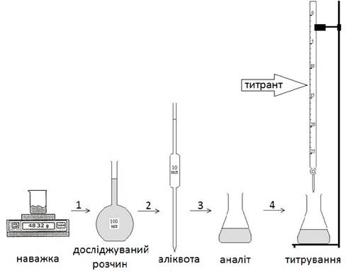
ЕТАПИ ТИТРОМЕТРИЧНОГО АНАЛІЗУ

Slide 6
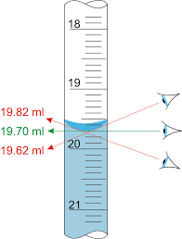
Реакції, які використовуються в ТА:
реакція нейтралізації;
реакція окиснення-відновлення;
реакція осадження;
реакція комплексоутворення

Slide 7
Вимоги до реакцій:
реакція повинна протікати кількісно за хімічним рівнянням без побічних реакцій;
закінчення реакції повинно чітко фіксуватися: кількість реактиву повинна бути еквівалентна кількості речовини, що визначають;
реакція повинна протікати швидко і бути не оборотною;
реакція повинна проходити по мірі можливості при кімнатній t^{о}

Slide 8
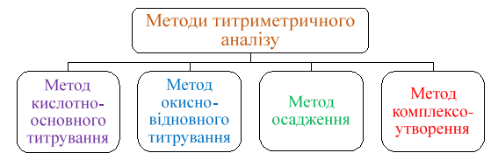
Класифікація методів ТА:

Slide 9
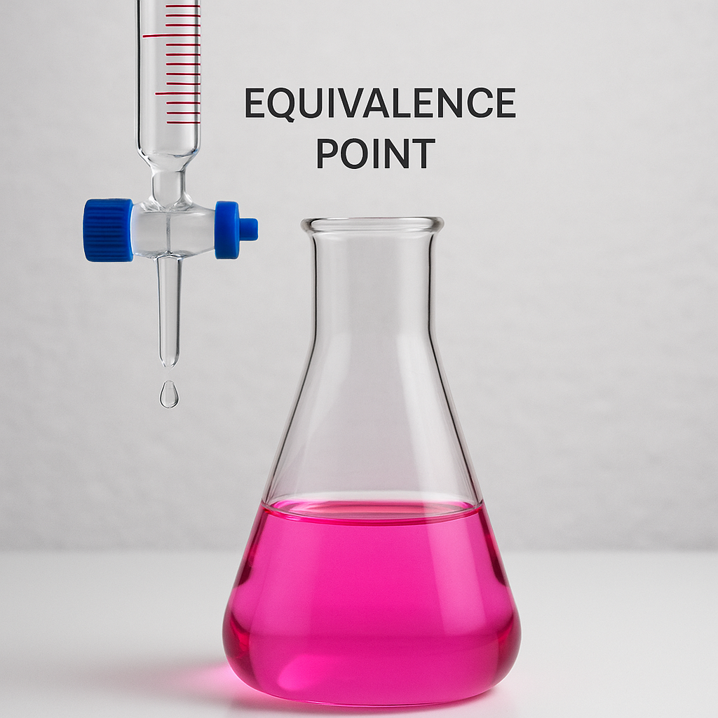
ТОЧКА ЕКВІВАЛЕНТНОСТІ
Точка еквівалентності – це момент титрування, коли кількість речовини еквівалента прилитого титранту дорівнює кількості речовини еквівалента визначуваної речовини (аналіту).

Slide 10
Процес титрування
https://www.youtube.com/watch?v=WRJnsd2oUU0
Запитання до відео:
Як заповнювати носик бюретки?
Для чого вміст бюретки доводять до «0»?
Чим вимірюють розчин аналіту?
Для чого додавали індикатор і який?
В якій руці тримають колбу при титруванні?
Як називається етап, коли потрібно закінчити титрування?

Slide 11
Методи визначення точки еквівалентності:
за допомогою хімічних індикаторів;
за зміною забарвлення розчину;
за зміною помутніння розчину;
за зміною випаданням осаду;
за зміною фізико-хімічних властивостей розчину (зміна рН, електропровідності)

Slide 12
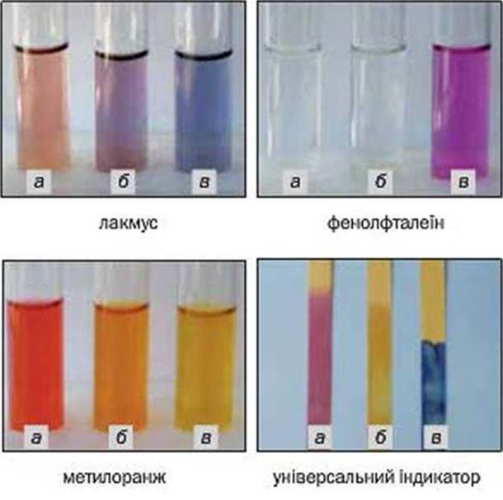
ІНДИКАТОРИ
Індикатори – це речовини, які змінюють своє забарвлення в точці еквівалентності або поблизу неї. Різка зміна забарвлення індикатора відповідає кінцевій точці титрування

Slide 13
Класифікація індикаторів:
зовнішні (від розчину, що титрують відбирають капіляром краплею розчину до якого на фарфоровій пластинці додають краплю індикатора);
внутрішні (додають до розчину досліджуваної речовини і титрування проводять в присутності індикатора)

Slide 14
Стандартні розчини
Стандартний розчин (титрований або робочий) - розчин речовини, яка вступає в реакцію з досліджуваною речовиною, що має точно відому концентрацію. Всі стандартні розчини титриметричного аналізу ділять на 2 типа: приготовані і встановлені.
Приготованим стандартним розчином називають такий розчин, точна концентрація якого досягається в результаті його приготування: точну наважку розчиняють в мірній колбі. Титр такого розчину дорівнює масі наважки, поділеній на об’єм колби, в якій приготований розчин.

Slide 15
Способи приготування титрантів:
Первинні стандартні розчини – це стандартні розчини, що приготовлені з точною наважкою речовини.
Вторинні стандартні розчини – це стандартні розчини, що готують приблизною концентрацією, а точна концентрація встановлюється стандартизацію з використанням первинного стандартного розчину.

Slide 16
Вимоги до установчих (вихідних) речовин
Приготування стандартних розчинів за точною наважкою зводиться до зважування на аналітичних вагах точної наважки необхідної речовини з подальшим розчиненням її в колбі певного об’єму.
Не всі речовини можуть використовуватися для приготування первинних стандартних розчинів, а тільки такі, що відповідають певним умовам.
Речовини повинні мати вищу ступінь очищення.
Речовини повинні бути стійкими при зберіганні.
Бажано, щоб речовини мали досить високу еквівалентну масу для запобігання значної похибки при зважуванні.

Slide 17

Розрахунки в об’ємному аналізі
Необхідно визначати молярні маси еквівалентів (Е, г/моль).
При недотриманні точності вимірювання об’ємів неможливо отримати точні результати аналізу, навіть якщо всі інші аналітичні операції проводились з великою точністю. Точність вимірювання (в %) розраховують за формулою:

Slide 18

Маса речовині, що визначається в грамах при розбавленні:
де Vк – об’єм колби, мл
Vп– об’єм піпетки

Slide 19




Для розрахунку наважки:

Slide 20
Розрахунки в титрометричному аналізі
https://mediaranok.com.ua/rozrahunky-pry-tytruvanni-chastyna-2/

Slide 21
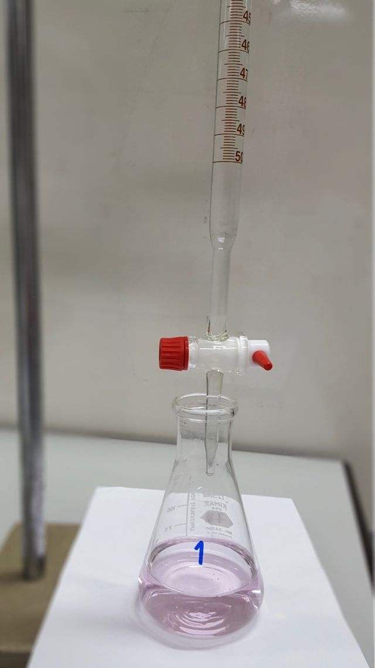
ДЯКУЮ ЗА УВАГУ!

